Slide 1

Районный обучающий вебинар
«Организация исследовательской деятельности учащихся по изучению истории малой
Родины»
учителя истории
Оспанова Татьяна Александровна
Жармаганбетов Асет Рахымжанович
27.09.2024 год

Slide 2
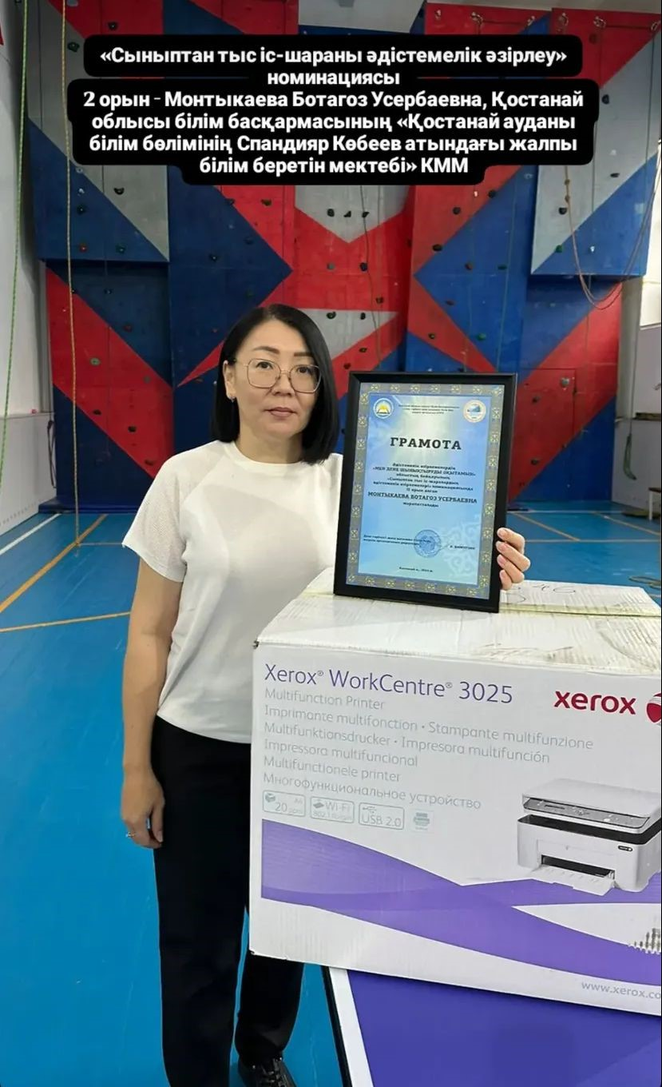

Областной конкурс методических разработок « Я учу физической культуре
Монтыкаева Б.О.
2- место в областном конкурсе
и ценный подарок- принтер

Slide 3



Тимохова Т.М., Абилькасымова А.Б.
Конкурс « Лучший логотип МО»

Slide 4
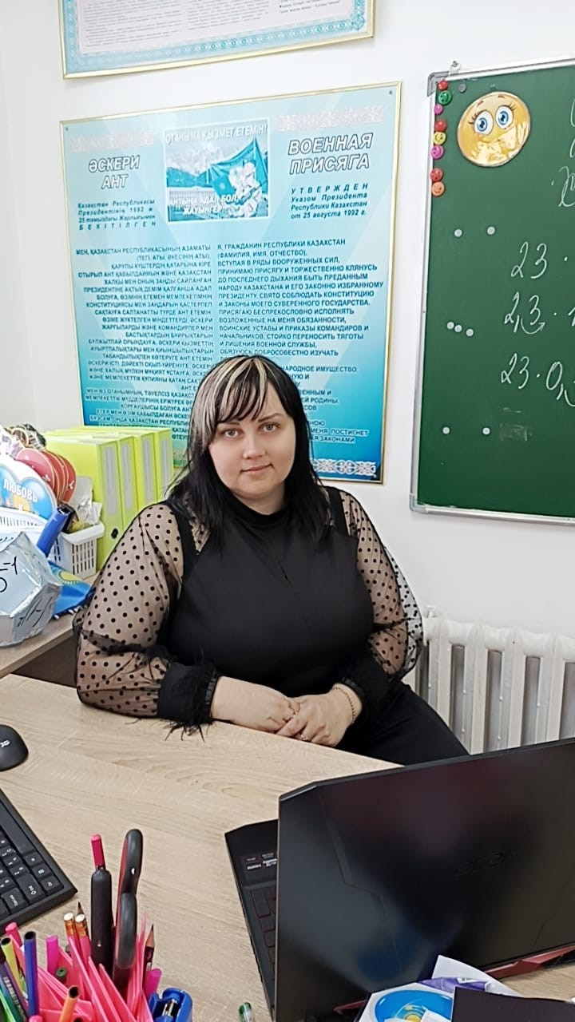
Тимохова Тамара Владимировна
3 – место
в районном конкурсе учителей математики и физики
« Учитель 4 К»

Slide 5
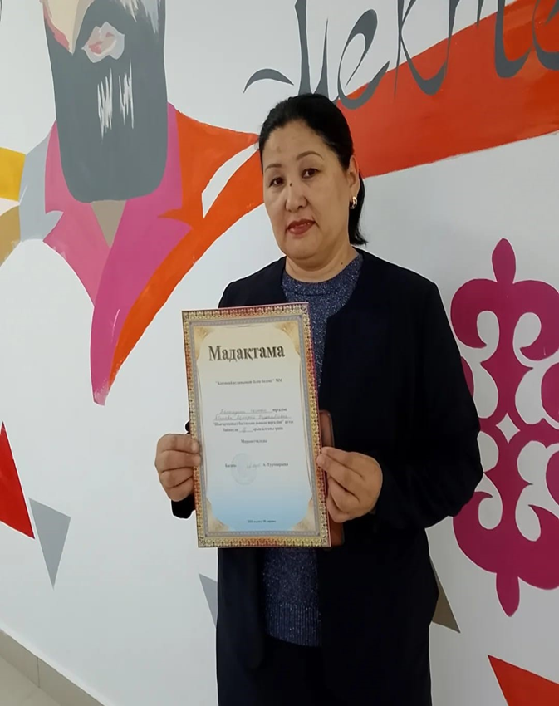
Абенова Акмарал Нуржабаевна
3 место
в конкурсе
«Креативный учитель начальных классов»

Slide 6


Районный конкурс
« Лучший учебно- методический материал»

Slide 7
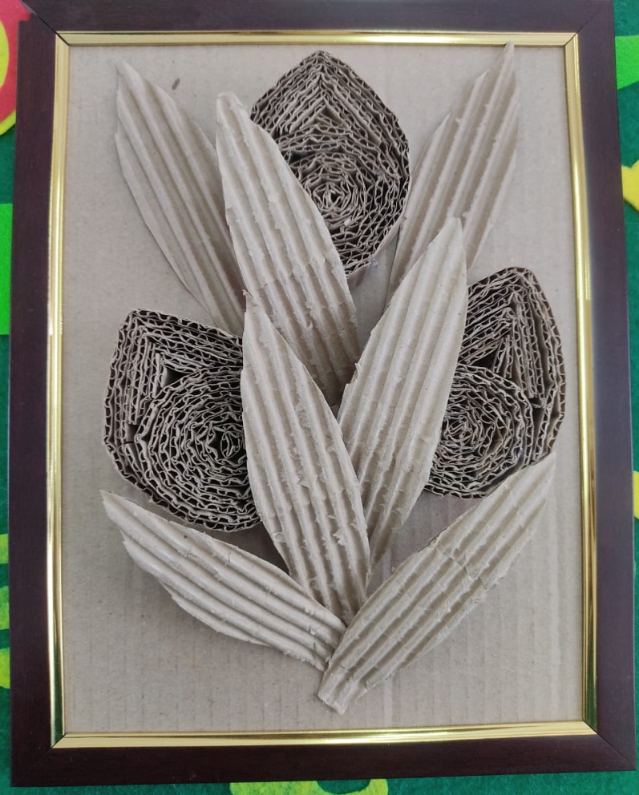
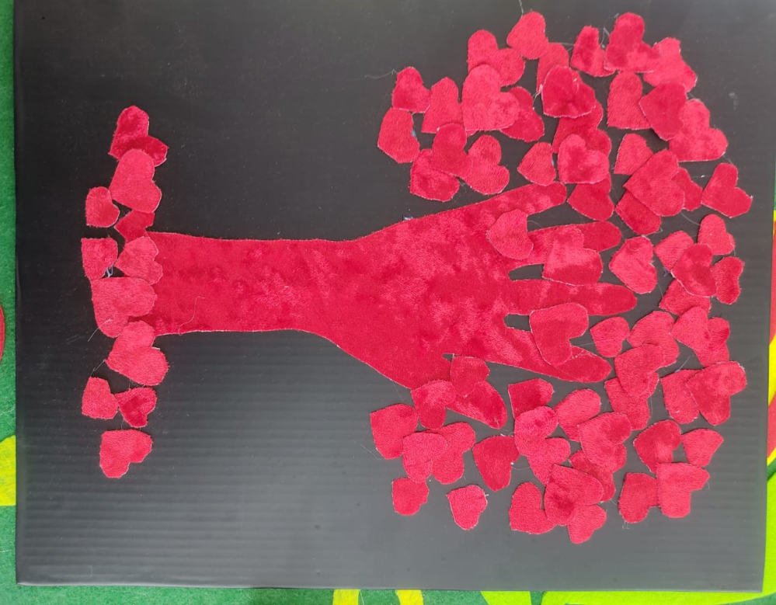
Конкурс « Детство без границ» руководитель Щедрина Елена Алексеевна
2 место Фаталиева Сония
« Любовь»
3 место Магзум Алина
« Тюльпан»

Slide 8
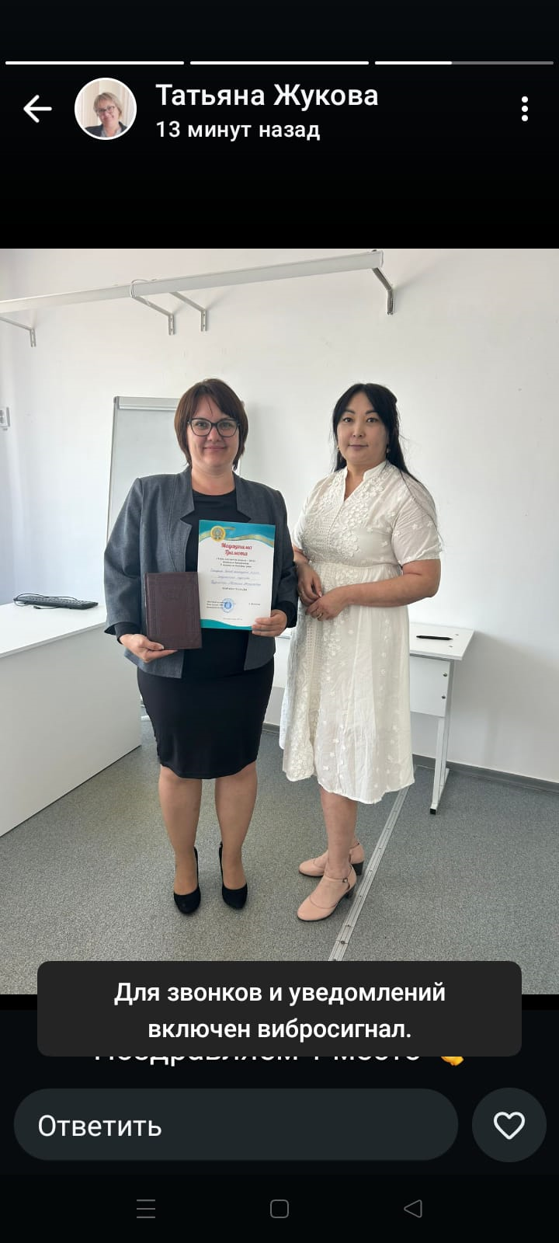
«Лучший соцпедагог-2025»
1- место

